Slide 1
[ 설비수리 및 구매의 건 – 보고일 : 3월 18일 ]

Slide 2
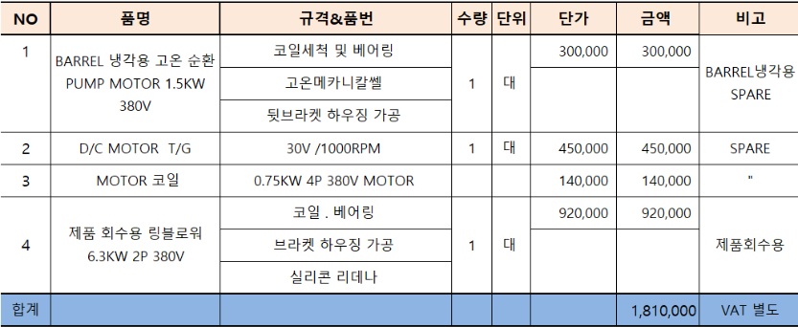
▶ 첨부1. 저울 유형별 보유현황
▶ 4. 3월 현장 모터수리 내역

